Slide 1
МАГІСТЕРСЬКА КВАЛІФІКАЦІЙНА РОБОТА
на тему:
АВТОМАТИЗОВАНА СИСТЕМА ДЛЯ ОЦІНЮВАННЯ ДИХАЛЬНОЇ СИСТЕМИ ЛЮДИНИ
Виконав: студент 2 курсу, групи МА-14мі
спеціальності 8.05090204 – Біотехнічні та медичні апарати і системи
Мбелла Мбелла Поль Стефан
Керівник д.т.н., професор Злепко С.М.
(прізвище та ініціали)
Вінниця - 2015 р.

Slide 2
Метою роботи є розробка і конструювання автоматизованої пасивної акустичної системи. Дана система повинна дозволяти в реальному часі здійснювати не тільки збір біометричної інформації, а саме глибина і частота дихання, але й оцінювати та діагностувати деякі захворювання дихальної системи людини.
Об’єкт дослідження – дихальна система людини.
Предмет дослідження – параметри процесу дихання, акустичний датчик та автоматизована система.
Наукова новизна отриманих результатів полягає в наступному:
Отримала подальший розвиток модель поширення звуку в обмеженому еліпсоїдальному просторі, яка побудована на основі відповідної фізичної моделі та описує акустичне поле, що створюється точковим джерелом в замкнутому еліптичному просторі;
Удосконалено принцип пасивного акустичного контролю в частині його адаптації для задач оцінювання дихальної системи людини шляхом реєстрації параметрів дихання за допомогою восьми акустичних датчиків з подальшим перетворенням і передачею отриманого сигналу в мікроконтролерний модуль системи, який в свою чергу, синхронізує весь процес вимірювання, оцінювання і діагностування стану дихальної системи людини.

Slide 3
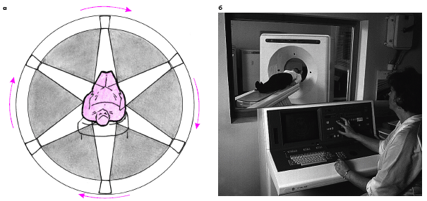
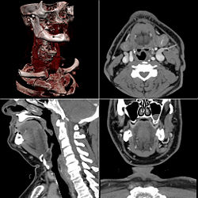
Сучасна комп'ютерна томографія

Slide 4
Схематичне зображення фізичної моделі виникнення звуку в грудній клітці
r
φ_{pr} γ_{pr}
r_{pr}
W
ρ₁ c₁
гр
r₀
ρ₂ c₂

Slide 5
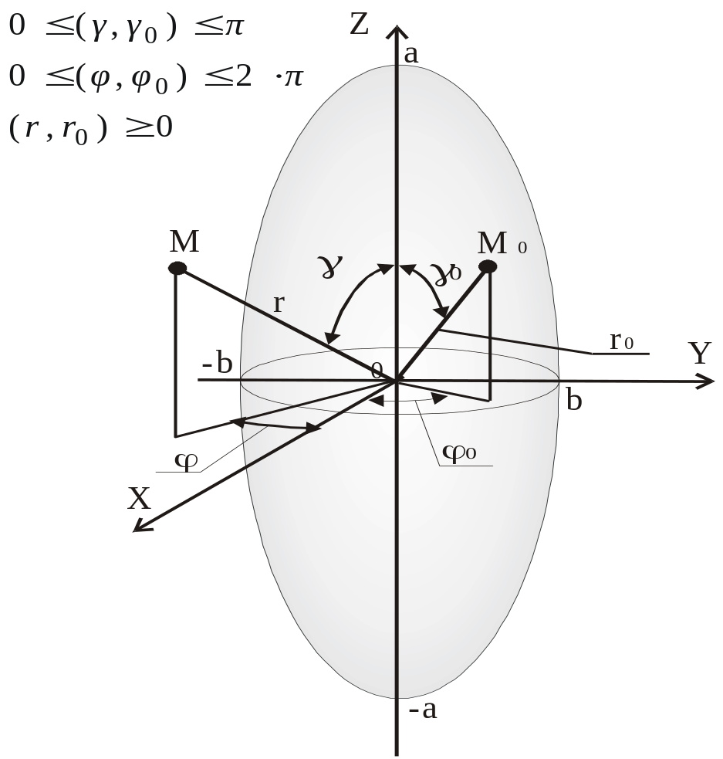
Геометрія задачі в аксонометричній проекції

Slide 6
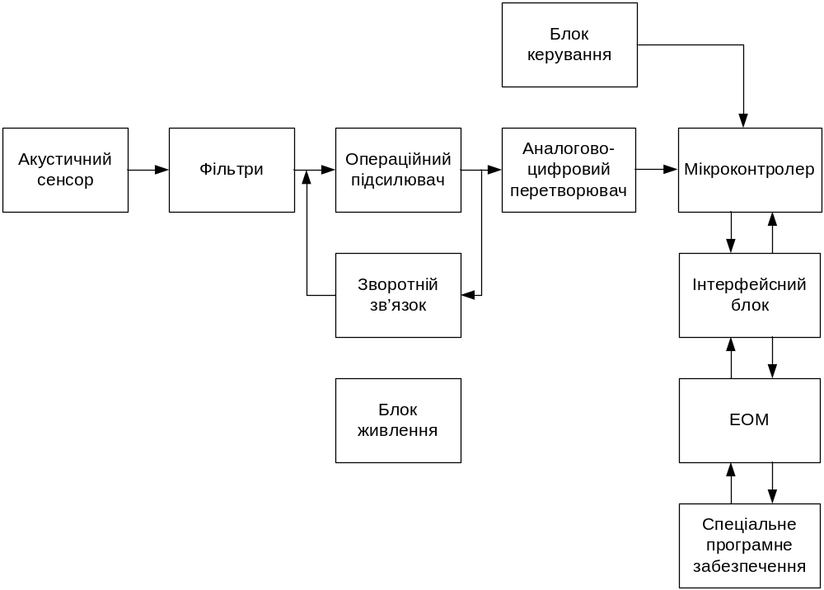
Структурна схема розроблюваної системи

Slide 7
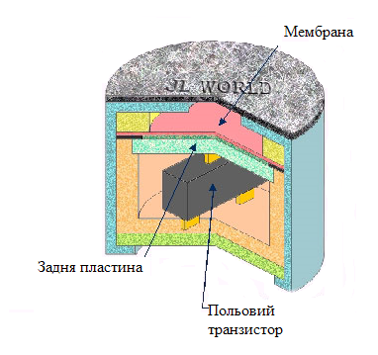
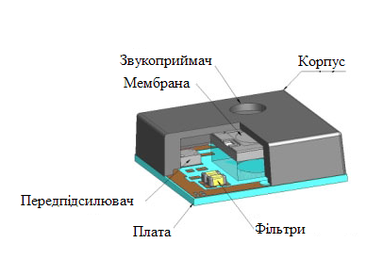
Структурна схема електретних мікрофонів

Slide 8
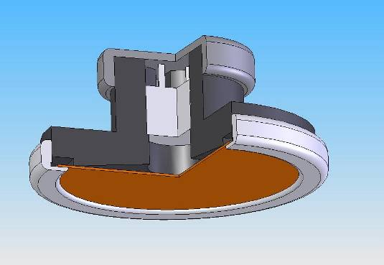
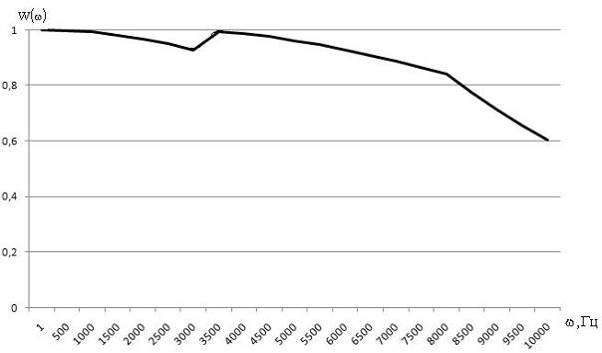
3D модель та АЧХ розробленого акустичного сенсора

Slide 9
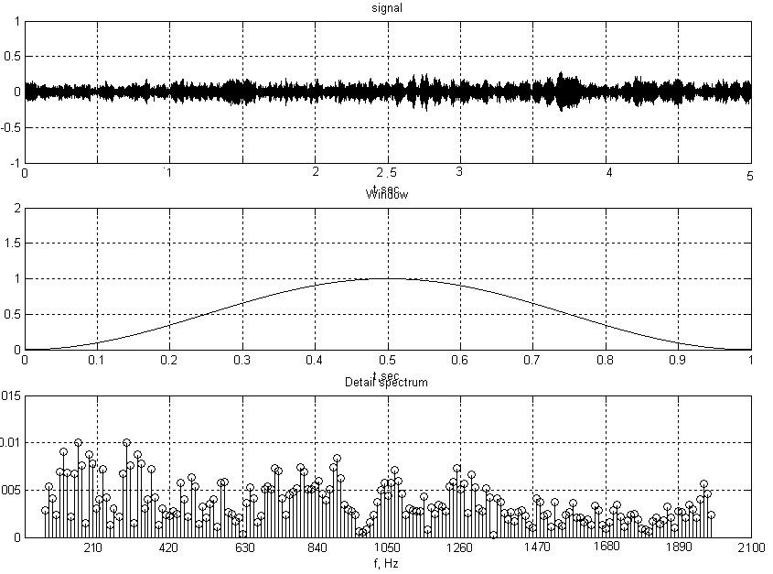
Спектральна щільність потужності шуму легень при диханні

Slide 10
ВИСНОВКИ
1. Проведений аналіз існуючих методів та апаратури для оцінювання стану дихальної системи підтвердив необхідність застосування так званого «пасивного принципу» вимірювання, реалізація якого можлива за рахунок застосування відновних акустичних здавачів.
2. Побудова моделі поширення звуку на основі відновної фізичної моделі, дозволила отримати математичний опис акустичного поля, яке створюється точковим джерелом в замкнутому еліптичному просторі, що забезпечує комфортність, надійність і точність оцінювання стану дихальної системи людини.
3. Удосконалення принципу пасивного акустичного контролю шляхом введення багатоканальної реєстрації показників дихальної системи людини з подальшим їх перетворенням і передачею в мікроконтролерний модуль системи забезпечило синхронізовану робочу систему в цілому та отримання верифікованих показників дихання.
4. На основі інваріантного аналізу схемо технічних та конструктивних рішень щодо практичної реалізації акустичних здавачів і системи в цілому було обґрунтовано вибір оптимального варіанту, як з точки зору економічних показників, так і ергономічних та технічних характеристик.
5. Проведені економічні розрахунки, реалізація технічних та організаційних рішень щодо безпеки праці при застосуванні розробленої системи підтвердили її комфортність і безпечність застосування.

Slide 11
Merci de votre attention

